Slide 1
Лікарські засоби, що знаходяться під тиском
Фармацевтична біотехнологія

Slide 2
Лікарські засоби, що знаходяться під тиском
це ЛЗ в спеціальних контейнерах під тиском газу, що містять одну або більше діючих речовин; вони являють собою розчини, емульсії або суспензії, які при натискуванні на клапан виходять з контейнеру у вигляді аерозолю, рідини або м'якої піни.
Аерозоль – це дисперсія твердих або рідких частинок у газі, розмір яких залежить від призначення.

Slide 3
Переваги лікарських засобів, що знаходяться під тиском:
Зручність застосування, естетичність, гігієнічність.
Наявність високої ефективності дії при порівняно малих витратах лікарських речовин.
Використання дозувальних пристроїв забезпечує точне дозування.
Лікарські засоби для інгаляції дають швидкий терапевтичний ефект.
Аерозольний контейнер герметично закритий, що забезпечує стерильність; він захищає препарат від дії зовнішніх факторів.
Стерильність протягом усього терміну зберігання ЛЗ.
При великій кількості маніпуляцій не потрібна велика кількість обслуговуючого персоналу.

Slide 4
Недоліки ЛЗ, що знаходяться під тиском:
порівняно висока вартість;
можливість вибуху контейнера при ударі або дії високої температури;
забруднення повітря приміщення лікарськими препаратами і пропелентами при маніпуляціях.

Slide 5
Класифікація ЛЗ, що знаходяться під тиском
Фармацевтичні — це ЛФ, що складається з контейнера, клапанно-розпилювальної системи і вмісту різної консистенції, спроможного за допомогою пропеленту виводитися з контейнера. До складу цього лікарського засобу входять ЛР, ДР та пропеленти.
За призначенням вони розподіляються:
інгаляційні,
отоларингологічні,
дерматологічні,
стоматологічні,
проктологічні та ін.
Медичні — це засоби одного або декількох ЛП у вигляді твердих або рідких частинок, отримані за допомогою спеціальних стаціонарних установок і призначені, головним чином, для інгаляційного введення.

Slide 6
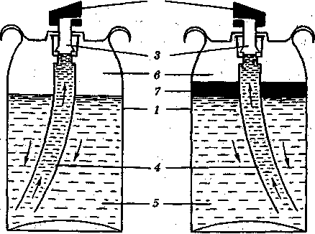
КОНТЕЙНЕРИ І КЛАПАННО-РОЗПИЛЮВАЛЬНІ ПРИСТРОЇ
1- контейнер;
2- розпилювач;
3 - клапан;
4 - сифонна трубка;
5 - розчин ЛР;
6 - пари пропеленту;
7- пропелент.
Місткість від 3 мл до 3 л.
а - двофазна система;
б - трифазна система;

Slide 7
Класифікація контейнерів
1. металеві,
2. скляні.
Вимоги:
витримувати внутрішній тиск (не менше 2МПа),
бути стійкими до удару.
бути хімічно і термічно стійкими,
не мати внутрішньої напруги скла,
мати рівномірну товщину стінок та дна,
мінімум плоских поверхонь.
3. пластмасові,
4. комбіновані.

Slide 8
Класифікація клапанних пристроїв
За принципом дії :
1. пружинні, що діють при натисканні на розпилювальну головку вертикально вниз,
2. качальні безпружинні, що діють при натисканні збоку;
3. клапани з гвинтовим вентилем.
За способом кріплення на контейнері:
1. закріплюються розтиском вертикальних стінок корпусу;
2. завальцьовкою корпусу клапана на спеціальних стінках,
3. нагвинчуються на горловину ємності.
За призначенням:
1. стандартні для рідких продуктів; 2. для пін;
3. для в'язких продуктів; 4. для порошків і суспензій

Slide 9
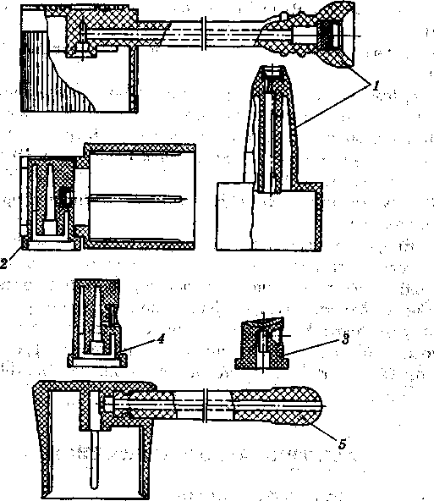
Розпилювачі і насадки
1. для інгаляцій,
2. для лікування бронхіальної астми
3. для суспензійних,
4. плівкоутворюючих композицій;
5. насадки стоматологічні, ректальні, вагінальні.

Slide 10
Пропеленти – розсіювальні або евакуюючі гази, за допомогою яких усередині ємності створюється тиск.
Класифікація пропелентів:
Від тиску насичених парів:
1. основні, здатні створювати самостійно тиск не менше 0,2 МПа,
2. допоміжні, що створюють тиск менше 0,1 МПа.
За агрегатним станом:
1) зріджені гази:
(хладони або фреони,пропан, бутан, ізобутан, вініл- і метилхлорид та ін.);
2) стиснуті (важкозріджені) гази
(азот, нітрогену (І) оксид, карбону діоксид);
3) легколеткі органічні розчинники
(метиленхлорид, етилен-хлорид та ін.).

Slide 11
Типи аерозольних систем
Двофазна система
1. Розчин, утворений концентратом і рідким пропелентом.
2. Газове середовище, яке складається із парів пропеленту, стиснутого газу і летких компонентів концентрату.
Виводяться з упаковки у вигляді розчину з подальшим утворенням плівки, піни або крему.
Трифазна система:
1. Емульсія або суспензія ЛР, що не змішуються з рідким пропелентом.
2. Концентрат-розчин рідкого пропеленту.
3. Газове середовище.

Slide 12
Поділ ЛЗ залежно від ступеня змішуваності компонентів основної рецептури з пропелентом:
розчини,
піни,
суспензії,
комбіновані системи.

Slide 13
Технологія ЛЗ, що знаходяться під тиском:
Санітарна підготовка виробництва,
Приготування концентрату – розчину ЛР,
Звільнення його від нерозчинних домішок,
Фасування в контейнери,
Герметизація,
Заповнення пропелентом,
Перевірка на міцність і герметичність,
Стандартизація,
Оформлення упаковки для подальшого транспортування

Slide 14
Переваги емульсійних систем – пін:
Забезпечує економічне дозування,
краще контактує зі слизовою оболонкою, надає ЛР пролонгованої дії,
під дією температури тіла піна збільшується в об'ємі, заповнює всі вільні місця і канали в прямій кишці або в піхві,
може переміщатися в проксимальному напрямку і протягом 4 год. забезпечувати високу концентрацію ЛР.

Slide 15
Чинники від яких залежить стійкість пін:
концентрація піноутворювача,
наявність електроліту,
рН середовища,
в'язкість розчину,
концентрація і тип пропеленту,
наявність добавок.

Slide 16
Показники, за якими оцінюють піни, отримані під тиском:
зовнішній вигляд,
тип видавання її з контейнера (плавний, переривчастий, гучний),
стабільність і час життя,
пружні властивості піни,
висихання у відсотках у часі,
змочувальні властивості,
щільність,
в'язкість,
дисперсність.

Slide 17
Поділ пін
Класи пін
Водні:
водна фаза,
ПАР,
пропелент.
Водно-спиртові:
вода,
спирт етиловий,
піноутворювач,
пропелент.
Неводні:
рослинні олії
або мінеральні масла,
ПАР,
пропелент,

Slide 18
ЛЗ - суспензії, що знаходяться під тиском - це гетерогенні дисперсні системи, що характеризуються присутністю нерозчинної в рідкому концентраті твердої фази.
По складу:
В них пропелент може бути включений у дисперсну фазу або в дисперсійне середовище.
Діюча речовина диспергована в нелеткому розчиннику.

Slide 19
Основні чинники, що впливають на якість ЛЗ-суспензій :
фізико-хімічні властивості речовин,
співвідношення між компонентами наповнювача;
конструктивні особливості і матеріал упаковки;
температурні умови експлуатації контейнерів,
густина та в'язкість рідкої фази.

Slide 20
Характеристика ЛЗ-суспензій
Переваги:
1. можливість використання речовин як розчинних, так і нерозчинних у середовищі;
2. виражений пролонгований ефект,
3. регулювання дії зміною розміру частинок.
Недоліки:
термодинамічна нестійкість, що є їх природним станом.
з часом суспензії розшаровуються.

Slide 21
Виготовлення контейнерів:
Алюмінієві моноблочні контейнери виготовляються формуванням із плоских заготовок на пресах ударного типу.
Скляні контейнери виготовляються з нейтрального боросилікатного скла на автоматичних склоформувальних машинах із подвійним випалюванням у горизонтальних печах.
Пластмасові виготовляють методом вакуум-формування або литтям під тиском на формувальних ливарних машинах.

Slide 22
Методи заповнення контейнерів пропелентами:
1. Наповнення під тиском (основний),
2. Низькотемпературний спосіб або “холодне наповнення”,
3. Метод наповнення стиснутими газами,
4. Метод наповнення розчинними стиснутими газами.

Slide 23
Операція наповнення контейнерів:
1. Миття, обполіскування і висушування контейнерів,
2. Продування контейнерів стерильним повітрям,
3. Наповнення контейнеру розчином концентратом,
4. Видалення повітря з контейнера краплею зрідженого пропеленту,
5. Герметизація контейнеру закріпленням клапану,
6. Наповнення пропеленту під тиском,
7. Перевірка на герметичність і міцність.

Slide 24
Зберігання:
уникати ударів,
впливів прямих сонячних променів,
високої температури.

